Slide 1

Areny
PaedDr. Ivana Töpferová
Střední průmyslová škola, Mladá Boleslav, Havlíčkova 456
CZ.1.07/1.5.00/34.0861
MODERNIZACE VÝUKY

Slide 2
Anotace: výuková prezentace v prvním ročníku studia
Předmět: chemie
Ročník: I. ročník SŠ
Tematický celek: organická chemie a biochemie
Klíčová slova: areny, benzen, rozdělení arenů, názvosloví, vlastnosti, přehled arenů
Forma: vysvětlování, demonstrace
Datum vytvoření: 5. 5. 2013

Slide 3
Areny= aromatické uhlovodíky
= cyklické uhlovodíky
= uhlovodíky odvozené od benzenu C₆H₆

Slide 4
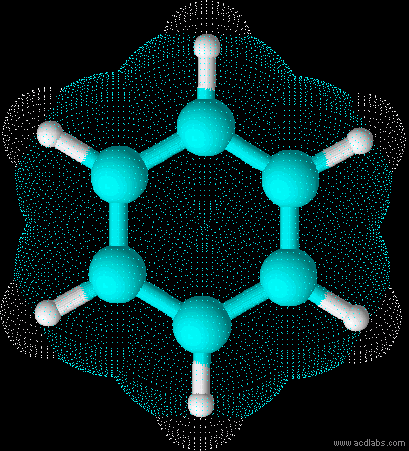
Benzen
základní aren C₆H₆
má zvláštní strukturu = šest uhlíkových atomů je uspořádáno do cyklu (kruhu) a jako by byly spojeny 1,5 násobnou vazbou
důsledkem této struktury je jeho velká stálost
Obr. 1, 2, 3 Model benzenového jádra

Slide 5
Rozdělení arenů
areny
jednojaderné
(monocyklické)
benzen
toluen=methylbenzen
xyleny=dimethylbenzeny
styren=vinylbenzen
vícejaderné
(polycyklické)
naftalen
anthracen
fenanthren
benzopyren

Slide 6
Areny – názvy a vzorce
Monocyklické:
benzen
toluen = methylbenzen
xyleny = dimethylbenzeny:
1,2-dimethylbenzen=o-xylen(o=ortho)
1,3-dimethylbenzen=m-xylen(m=meta)
1,4-dimethylbenzen=p-xylen(p=para)
styren=vinylbenzen

Slide 7
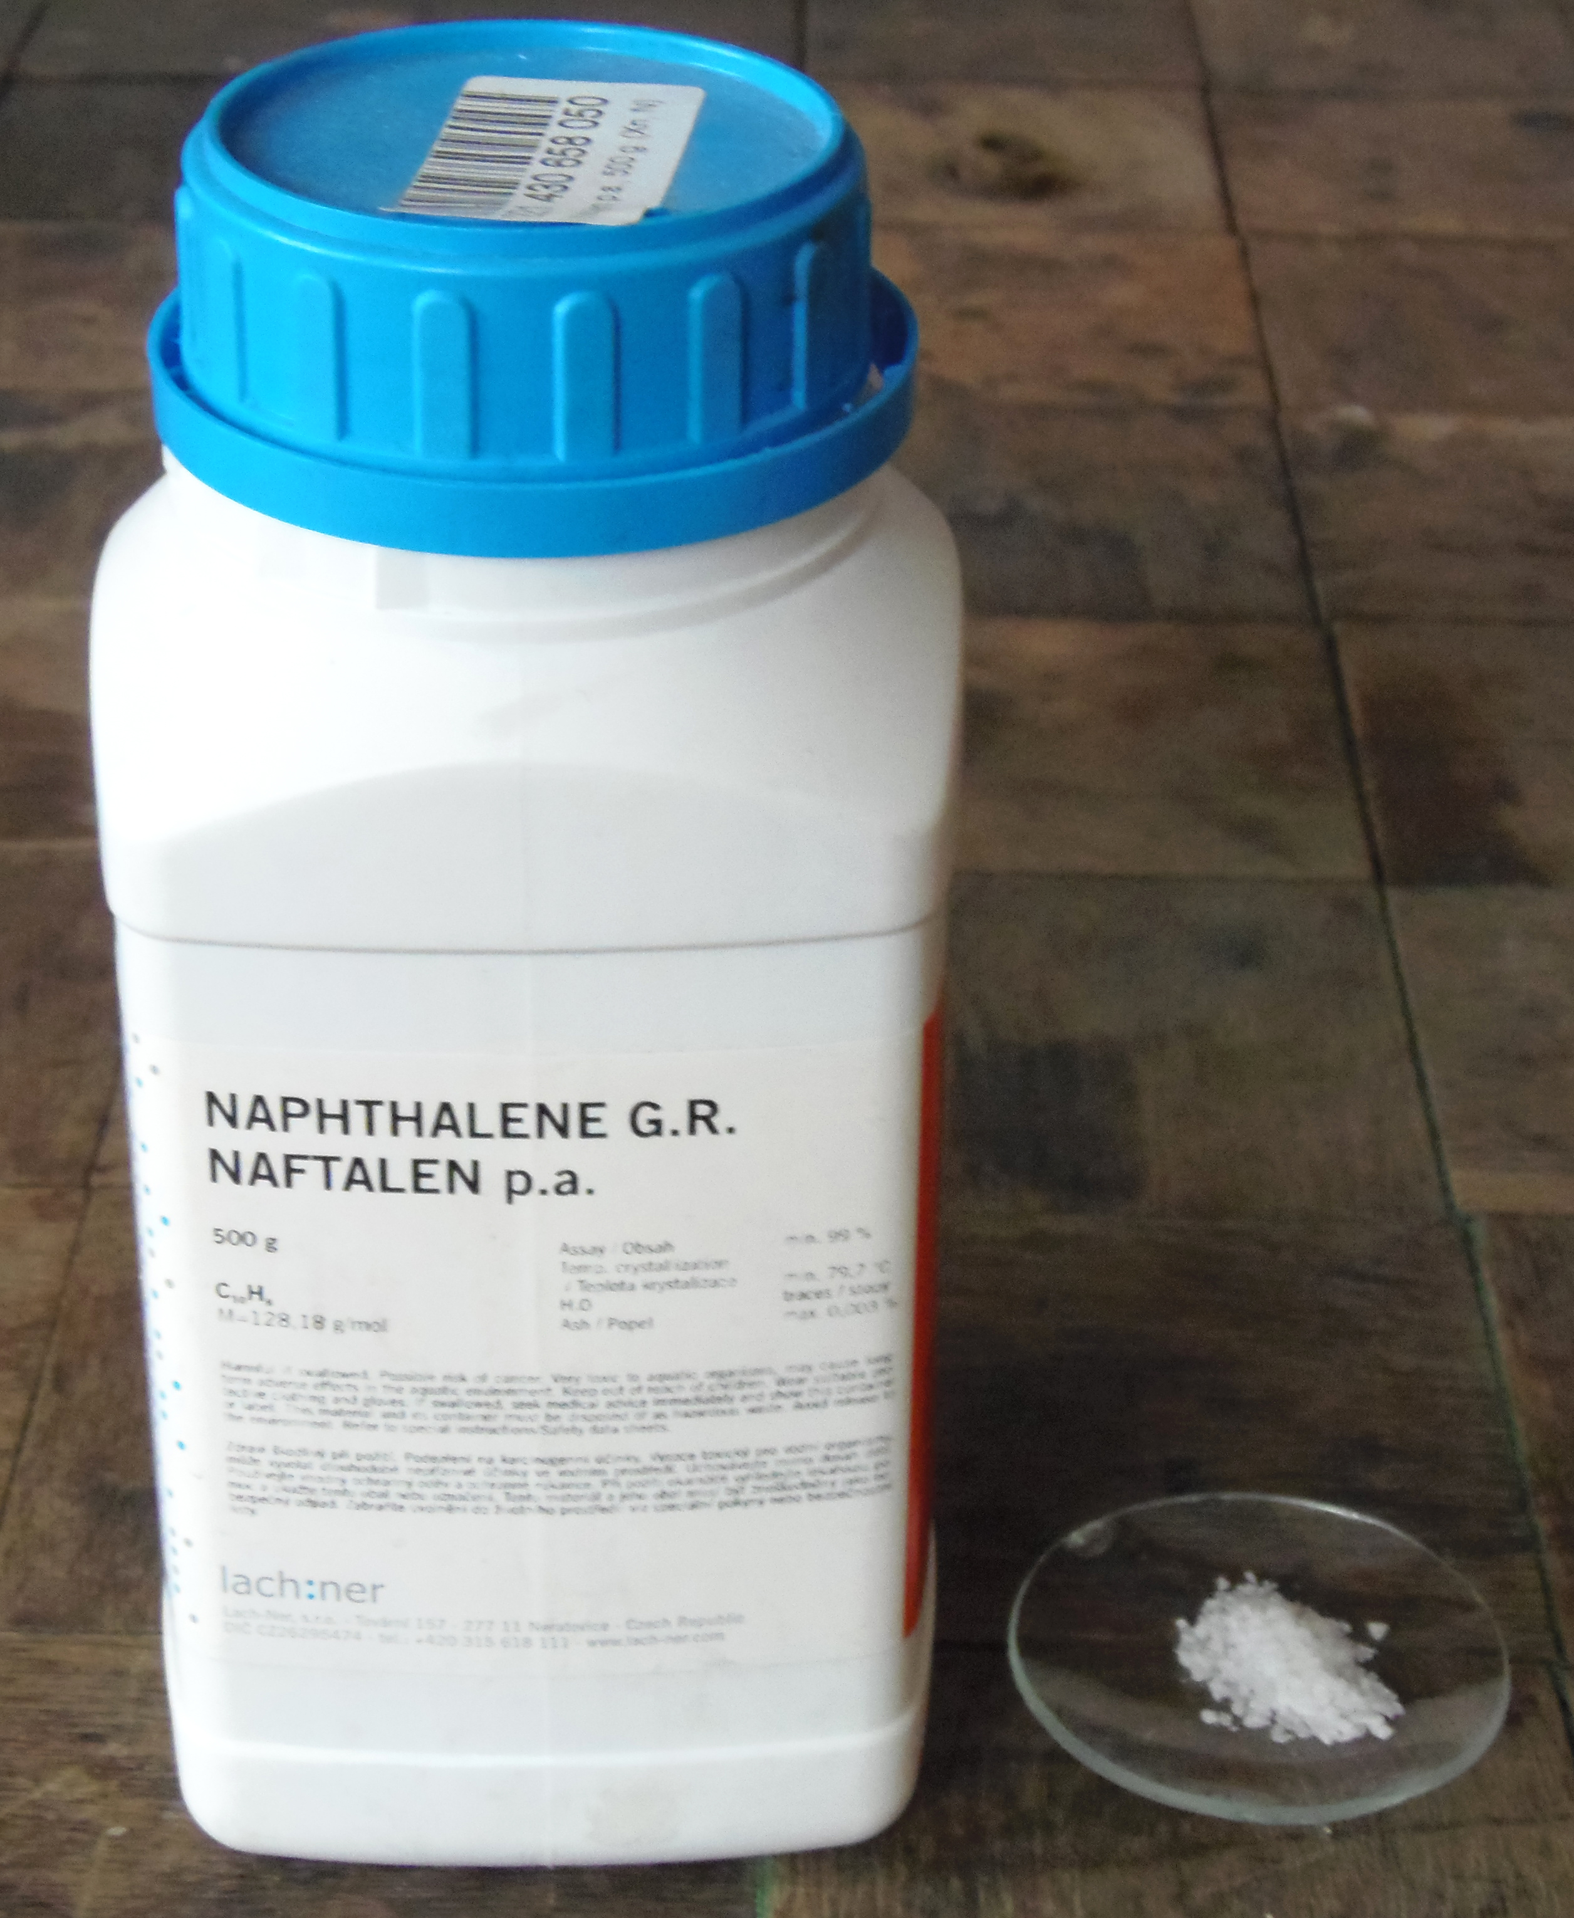
Areny – názvy a vzorce
Polycyklické:
naftalen
anthracen
fenantren
benzopyren
Obr. 4 Naftalen

Slide 8
Areny – uhlovodíkové zbytky
fenyl
benzyl CH₂–
naftyl

Slide 9
Fyzikální vlastnosti
areny monocyklické
= jsou většinou hořlavé kapaliny, které mají charakteristický zápach
= rozpouštědla
Pokus: hoření naftalenu nebo toluenu
oxidace toluenu manganistanem draselným
sublimace naftalenu
= ve vodě nerozpustné
areny polycyklické
= za normálních podmínek pevné látky
= jedovaté, zdraví nebezpečné

Slide 10
Chemické vlastnosti
Substituce = halogenace, nitrace, …
Napište reakci benzenu s bromem:
Napište reakci benzenu s kyselinou dusičnou:
Zdrojem aromatických uhlovodíků je ropa a černouhelný dehet.

Slide 11
Zástupci arenů
Benzen C₆H₆
= bezbarvá nasládlá kapalina, těkavá
= zdraví škodlivý, může vyvolat nádorové onemocnění
= používá se k výrobě dalších organických sloučenin, plastů, léčiv, barev, jako rozpouštědlo
Toluen C₆H₅–CH₃
= bezbarvá těkavá hořlavina s narkotickými účinky
= používá se k výrobě barev, lepidel, výbušniny TNT, sacharinu (umělé sladidlo), jako rozpouštědlo

Slide 12
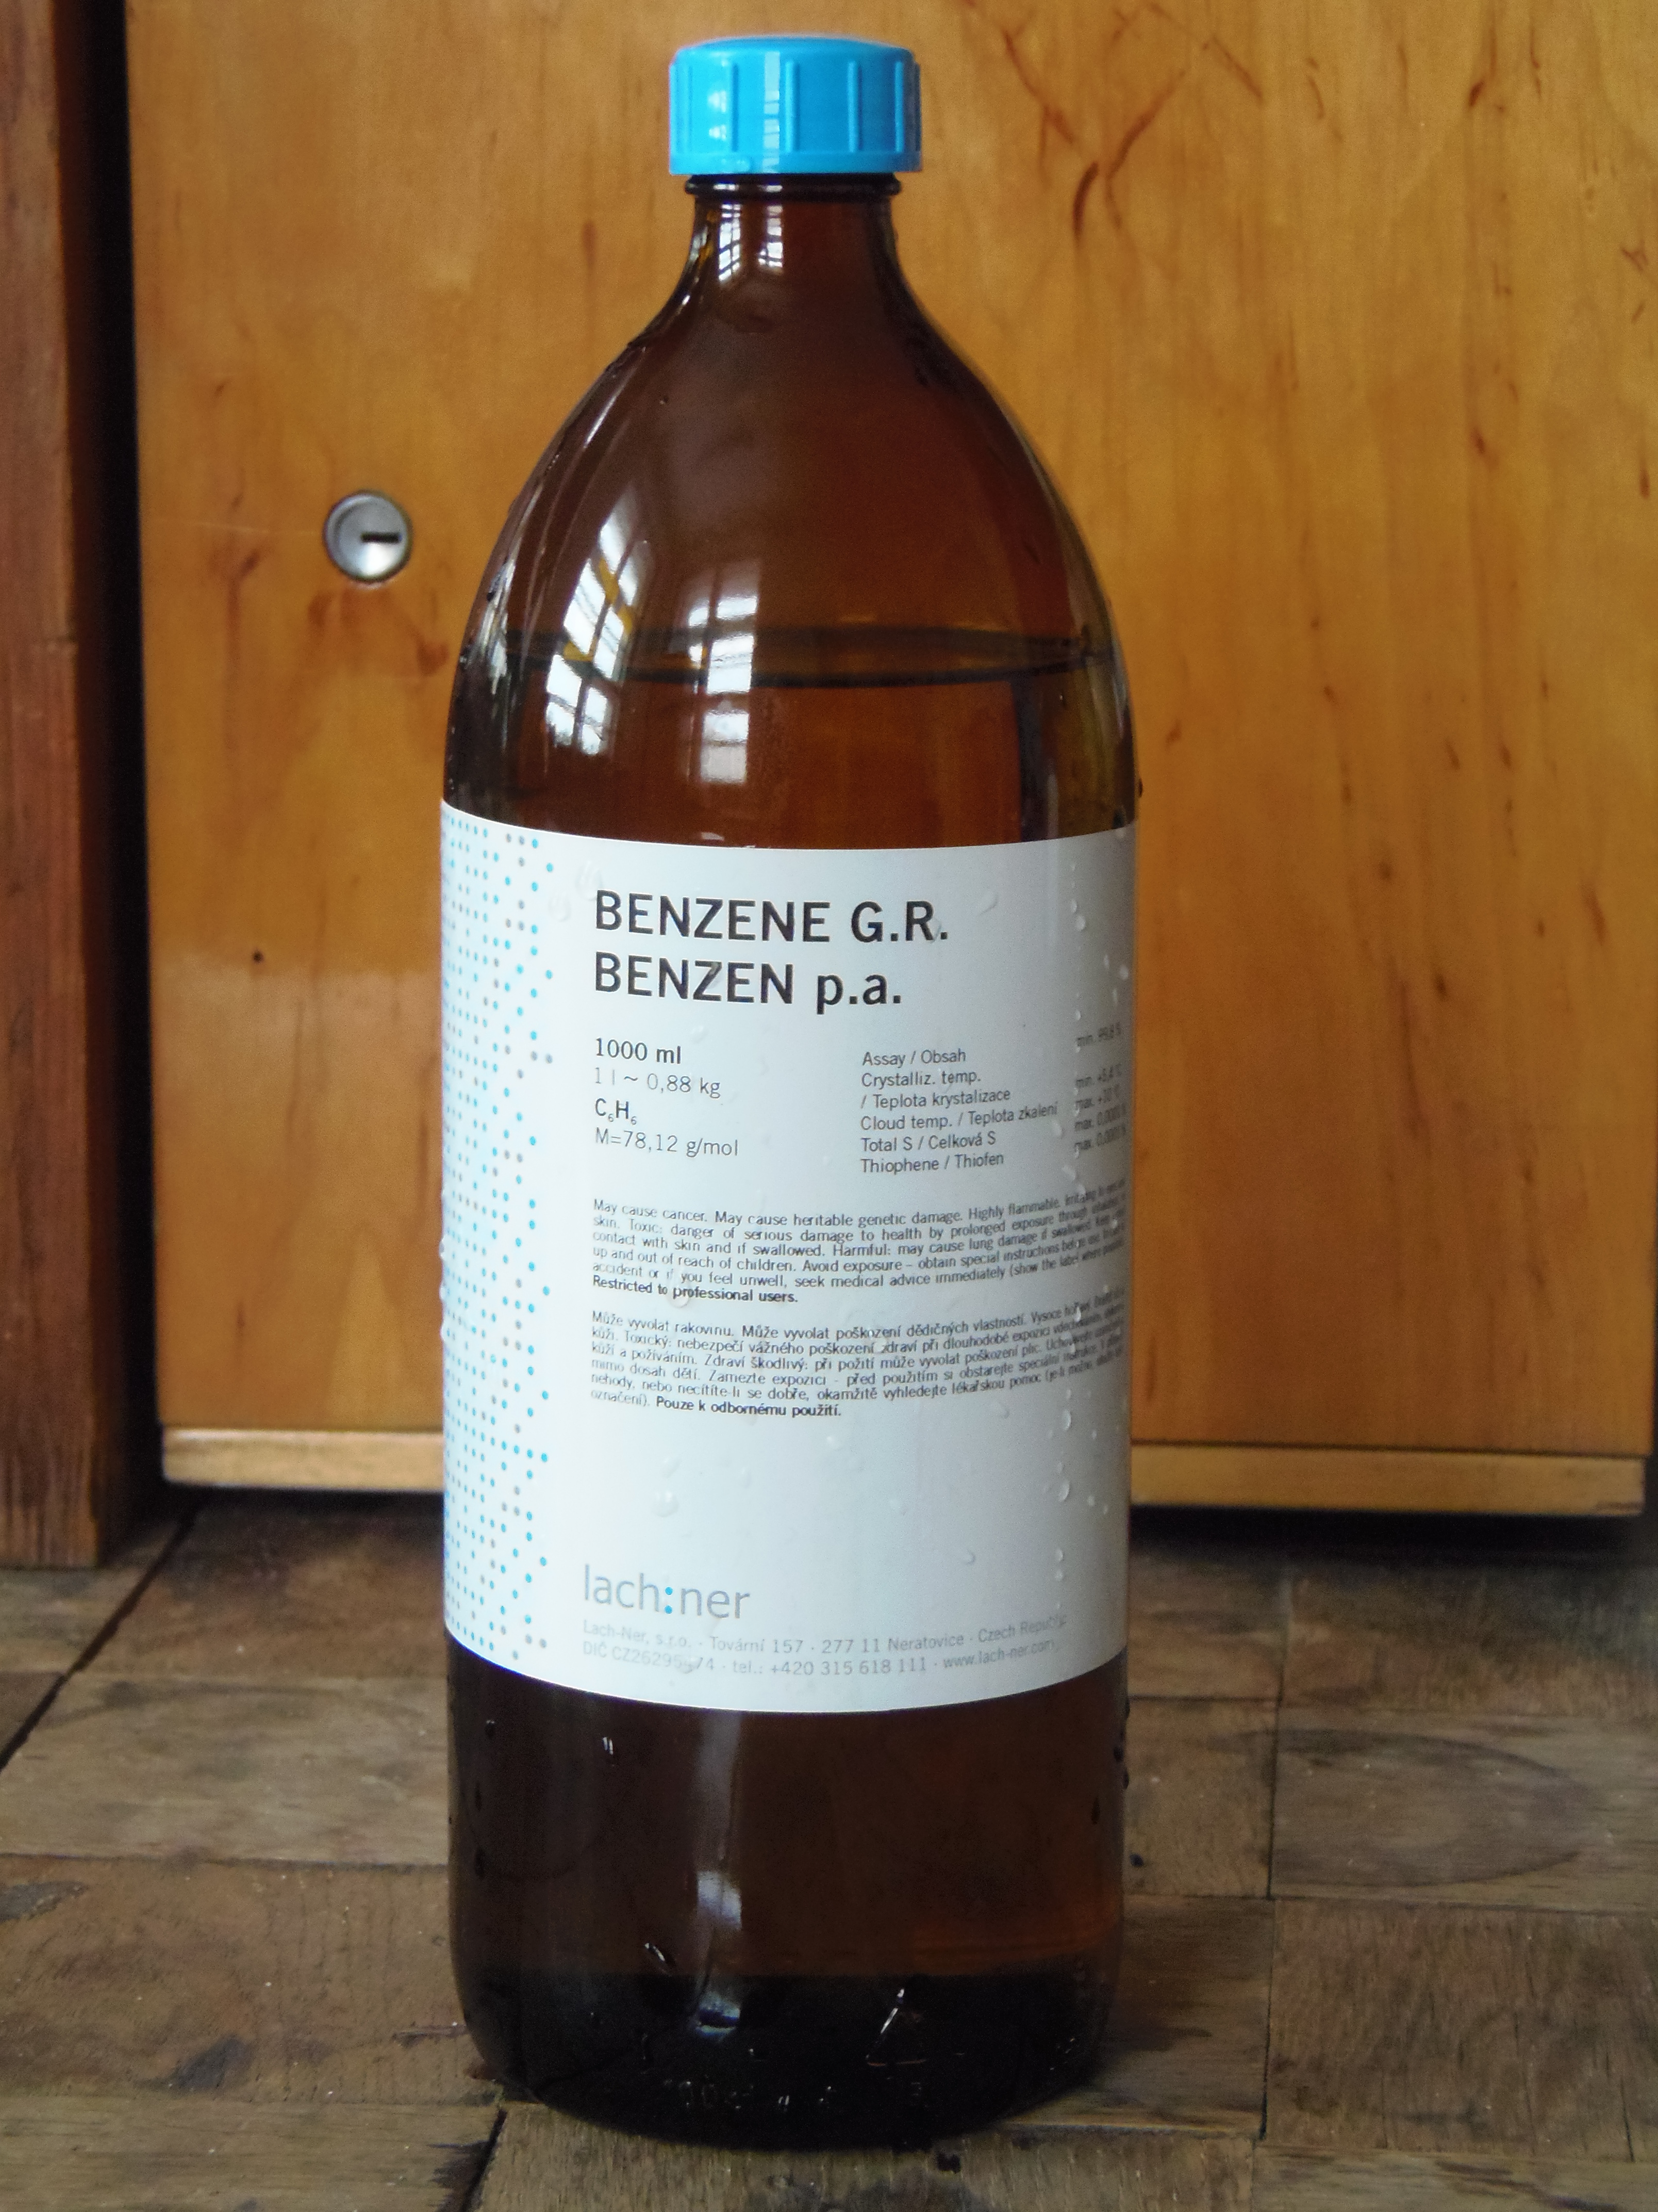
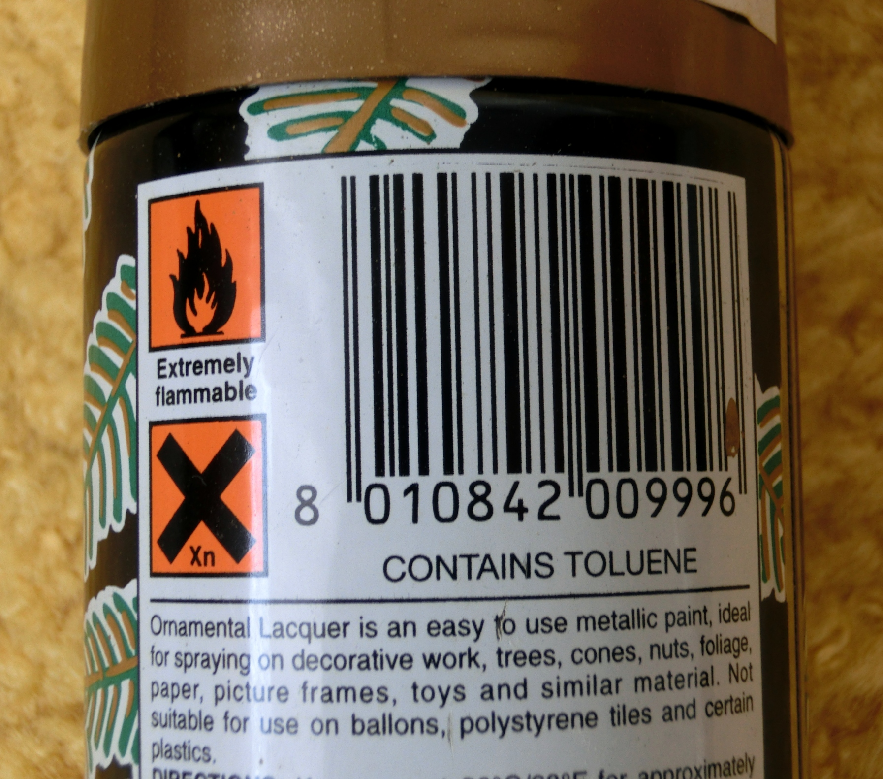
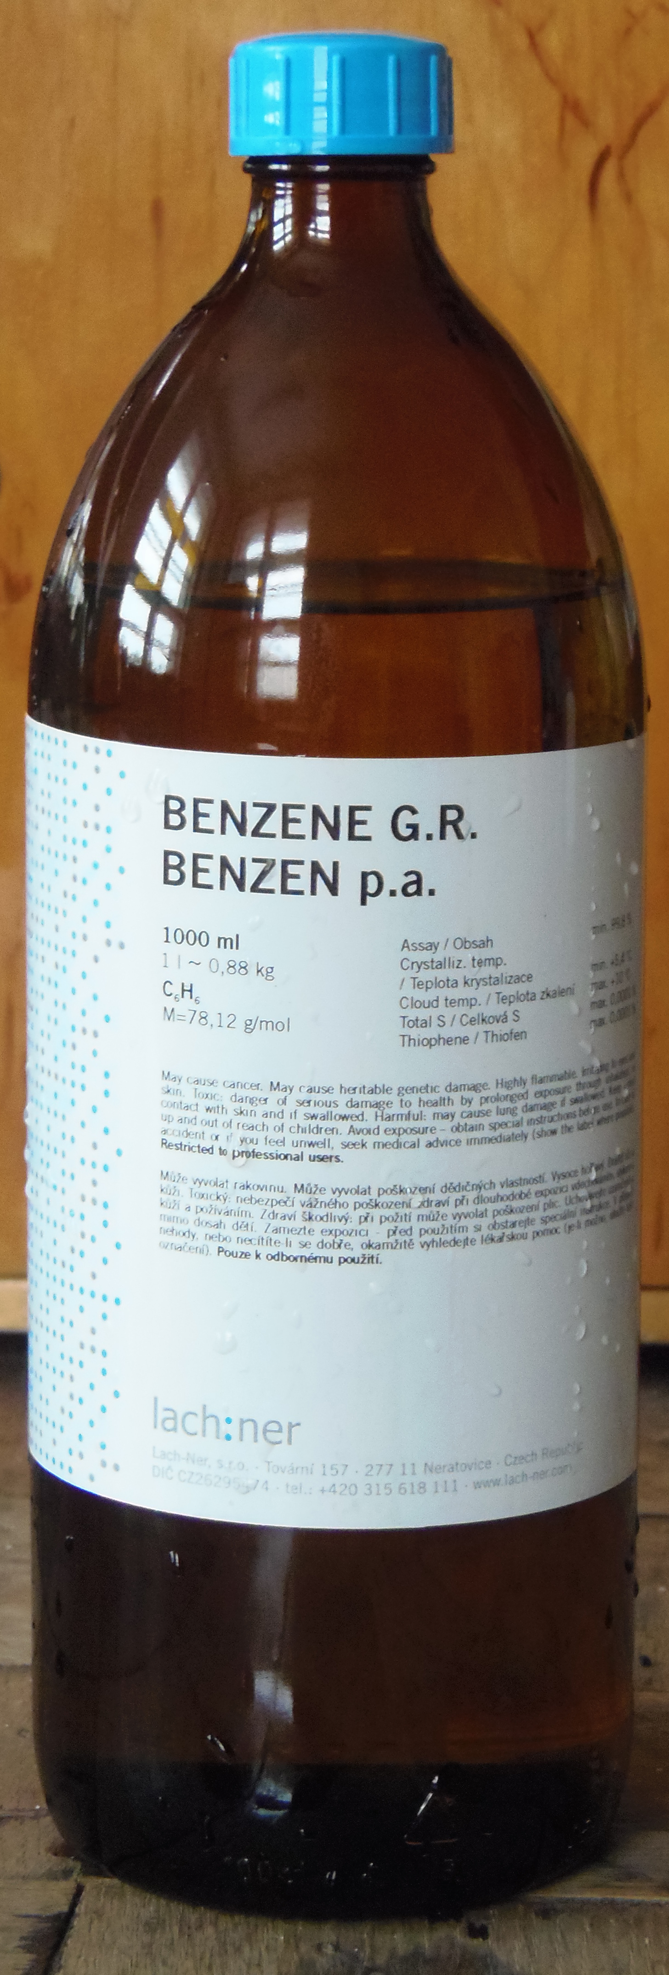
Benzen a toluen
Obr. 5 Láhev benzenu
Obr. 6 Barva obsahující toluen

Slide 13
Zástupci arenů
Styren C₆H₅–CH=CH₂
= bezbarvá až nažloutlá kapalina, těkavá
= má nasládlý zápach
= jedovatý = karcinogenní
= používá se jako rozpouštědlo, ředidlo do barev a lepidel (pozor na vdechování par)
= vyrábí se z něho polystyren (PS) a syntetický kaučuk (spolu s 1,3-butadienem)
Naftalen
= bílá krystalická látka, která sublimuje
= používá se k hubení molů, k výrobě barviv, rozpouštědel a léčiv

Slide 14
Zástupce arenů
Benzopyren
= žlutá krystalická látka
= obsažen v dehtu
= vzniká při spalování organických materiálů
=> je v cigaretové kouři, výfukových plynech, grilovaných potravinách
= karcinogenní

Slide 15
Seznam obrázků:
Obr. 1, 2, 3 Modely byly vytvořeny v programu ACD/ChemSketch(Freeware)
Vzorce a reakce byly vytvořeny v programu ACD/ChemSketch(Freeware)
Obr. 4, 5, 6 foto Ivana Töpferová

Slide 16
Použité zdroje:
ŠIBOR, J., PLUCKOVÁ, I., MACH, J. Chemie pro 9. ročník. Úvod do obecné a organické chemie, biochemie a dalších chemických oborů. Brno: NOVÁ ŠKOLA, s.r.o., 2011. ISBN 978-80-7289-282-2.
BANÝR, J., BENEŠ, P. A KOLEKTIV. Chemie pro střední školy. Praha: SPN, a.s., 1995. ISBN 80-85937-11-5.
Čtrnáctová, H., KOLÁŘ, K., SVOBODOVÁ, M., ZEMÁNEK, F. Přehled chemie pro základní školy. Praha: SPN a.s. , 2006. ISBN 80-7235-260-1.
VLČEK J., Základy středoškolské chemie. Praha: Ing. Jiří Vlček vlastním nákladem s využitím distribuční sítě nakladatelství BEN-technická literatura, 2007.

